Slide 1


ライオンズクラブ国際協会
結成会議の実施
その後の責任

Slide 2

クラブ結成会議
結成会議は説明会の後で行われ、クラブ会員が役員を選出し、クラブ名を決定し、初回の奉仕事業を計画する場となります。
2

Slide 3


aa
会議
会議のヒント
説明会での要点を確認
奉仕事業を特定
クラブ役員を選出
クラブ名を決定
新クラブチャーター申請書を提出
会費制度について検討
3

Slide 4
奉仕事業の選定
奉仕事業
奉仕事業の選定は、新クラブにとって重要な焦点の一つです。奉仕事業の選定に当たっては、以下を心がけるようにします。
地域社会のニーズに沿った事業を選ぶ
地域組織と提携して地域社会のニーズを満たす手助けをする
継続的な事業の一つとして、ライオンズクラブ国際協会のグローバル重点分野のいずれかを選ぶ
地元の報道機関を通して地域社会にクラブの奉仕事業をPRする
枠にとらわれず、独創的に考える
事業を家族で参加できるものにする
地域の他のレオクラブやライオンズクラブと提携する

Slide 5
クラブ役員を選出
指導力を養う機会が得られることは、国際協会に加わることの重要なメリットの一つです。新クラブ、会長、幹事、会計、会員委員長は、新クラブチャーター申請書を提出する前に選出されているべきです。
5

Slide 6
aa
新クラブの役員
新クラブの役員を選出
新クラブは、会長、幹事、会計、会員委員長を選出すべきです。
初回の結成会議では、クラブ役員の職務説明書を全会員に配布します。
クラブ役員の選出は3回目の結成会議までに行います。
地区チーム、ガイディング・ライオン、スポンサークラブの役員は、新クラブがクラブ役員を選出するプロセスを支援すべきです。
新クラブの役員が選出されたら、ガイディング・ライオンが彼らに研修を受けさせます。
6

Slide 7
チャーター申請プロセス
役員が選出され、クラブに20人の会員がそろったら、新クラブチャーター申請書を提出する時です。
7

Slide 8
aa
申請書の提出
新クラブチャーター申請書の提出：
クラブ名を決定
申請プロセスの最初の手順は、クラブ名を決めることです。次のガイドラインは、クラブ名を決める際に役立ちます。
新クラブまたはクラブ支部の名前には、そのクラブが存在する地方自治体またはこれと同等の政府行政区分の名を使わなければならない。
キャンパスクラブについては、大学の名称を「地方自治体」として見なすことができる。
同じ地方自治体に複数のクラブが存在する場合に用いる「区別するための名称」は、他のクラブとは別にはっきりと識別できるような名前であれば何を使ってもよい。「区別するための名称」は、「地方自治体」名の後に付ける。例：Oakbrook Sight ライオンズクラブ
「ホスト・クラブ」という言葉は、その地方自治体の親クラブとしてのタイトルである。
ライオンズクラブの名称には、現存者の名前を使ってはならない。
いかなるライオンズクラブも、その名称に「International（国際）」を付け加えることはできない。
企業名を含める場合には、クラブ名の承認に先立ち、企業名の使用を認可する文書が当該企業から提出されなければならない。
8

Slide 9
aa
申請書の提出
新クラブチャーター申請書の提出：地区レベルのプロセス
下表には、新クラブのチャーター申請プロセスを手がけられる地区レベルとクラブレベルの役員が詳しくまとめられています。
申請書の入力 | チャーターメンバーの入力 | ガイディング・ライオンの入力 | 申請の承認 | クラブの 支払い
地区ガバナー | 地区ガバナー | 地区ガバナー | 地区ガバナー | 地区ガバナー
コーディネーター・ライオン | コーディネーター・ライオン | コーディネーター・ライオン |  | 新クラブの会計
地区GMTコーディネーター | 地区GMTコーディネーター
スポンサークラブの会長 | スポンサークラブの会長
スポンサークラブの幹事 | スポンサークラブの幹事
 | 新クラブの会長
 | 新クラブの幹事
9

Slide 10
aa
申請書の提出
新クラブチャーター申請書の提出：MyLCI
新クラブチャーター申請書は、MyLCIを通じてオンラインで提出します。申請書を提出するには、以下のステップに従ってください。
ステップ1：MyLCIへログインします。 www.lionsclubs.orgへアクセスし、画面上部の「会員ログイン」をクリックします。
10

Slide 11

aa
申請書の提出
新クラブチャーター申請書の提出：MyLCI
ステップ2：ユニバーサル・ログイン：
ユニバーサル・ログインのページが表示されます。
「MyLCI 役員用ツール」の下の「進む」ボタンをクリックしてください。

Slide 12
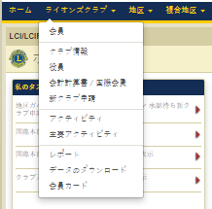


aa
申請書の提出
新クラブチャーター申請書の提出：MyLCI
ステップ3： 「ライオンズクラブ」タブをクリックし、ドロップダウンメニューから「新クラブ申請」を選択します。「クラブを登録」ボタンをクリックしてください。

Slide 13
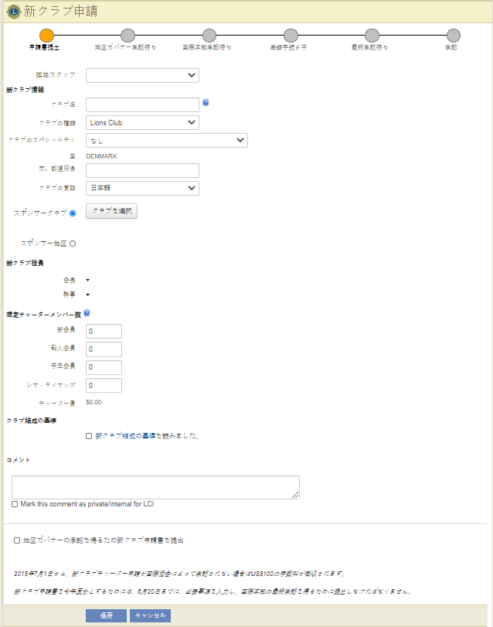
aa
申請書の提出
新クラブチャーター申請書の提出：MyLCI
ステップ4：情報をすべて入力します。会員を登録し、申請の段階を進めていきます。
申請書には6つのセクションがあります：
新クラブ情報
スポンサークラブ
新クラブの役員
想定チャーターメンバー数
クラブ結成の基準
コメント

Slide 14
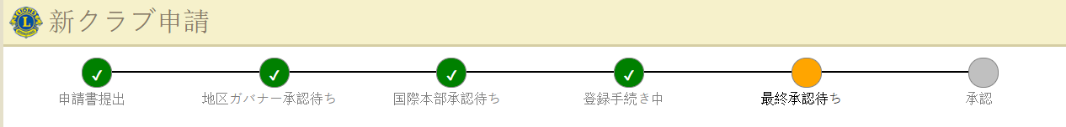

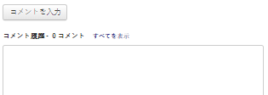
aa
申請書の提出
新クラブチャーター申請書の提出：MyLCI
新クラブチャーター申請の承認プロセスには、6つの段階があります。
重要
最終承認待ちと表示されている間は、申請は完了していません。
プロセス中の通知とメッセージ表示
  通知メール
  ホームページにタスク表示
  コメント

Slide 15
aa
申請書の提出
新クラブチャーター申請書の提出：MyLCI
クラブのチャーター承認
クラブがチャーターを受けるまでは最長45日が必要です。
チャーターを受けたクラブは、銀行口座を設けることができるようになります。
申請プロセスを円滑に行うためには、MyLCIのコメントに表示されている指示に従ってください。
クラブが承認されたら、新クラブのパッケージが地区ガバナーに送られます。
新クラブのパッケージには、チャーターメンバー・ピン、チャーターメンバー証書、認証状、スポンサー・パッチ、国際会長からの手紙が含まれています。
新クラブチャーター申請書の提出に関する詳しい説明は、www.lionsclubs.orgの「リソース」ページで「MyLCI 入力ガイド」を検索してください。

Slide 16
継続的なクラブ発展に向けて
新クラブが結成されたら、その成功にとって重要なのは、継続的にクラブを発展させていくことです。
16

Slide 17
aa
次のステップ
結成会議後のフォローアップ
ガイディング・ライオンがクラブ役員研修を設ける
継続的にクラブのPRを行い、会員に他者を招請するよう奨励する
勧誘行事からクラブへの招請まで、会員候補のフォローアップを行う
地域で必要とされる奉仕分野について、継続的にアイディアを提供する
クラブがチャーターを受けるまで頻繁に会合を設ける
17

Slide 18
aa
クラブの発展
継続的なクラブ発展に向けて
スポンサークラブによる支援
スポンサークラブは、必要に応じてクラブへの支援を続ける
スポンサークラブの役員は例会に出席し、活動を支援し、役員と話し合う
ガイディング・ライオンによる支援
ガイディング・ライオンは一人必要
2年にわたってクラブを担当
クラブ役員の研修を実施
主導権の引き継ぎ
目標は健全で力強いクラブを作ること
新役員を支援してクラブを管理させる
クラブのスポンサーは支援者であり、クラブのあり方の決定者であってはならない

Slide 19
ありがとうございました
ご質問がありましたら、membership@lionsclubs .orgまで
お問い合わせください。
© 2019 Lions Clubs International
Updated 10/2021 JA
19

